Slide 1
唐诗宋词app
---李俊宏
UI构图展示
UI动效展示

Slide 2
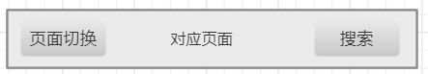
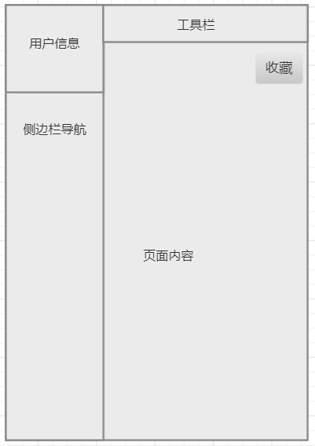
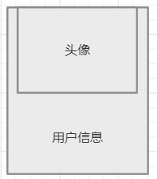
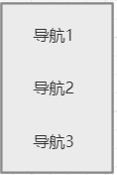
UI构图展示
工具栏
用户信息
页面布局
侧边导航

Slide 3
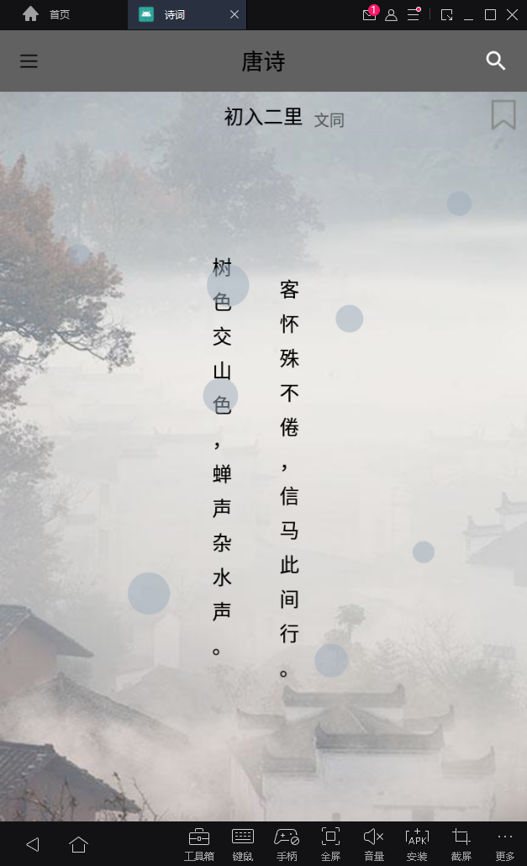
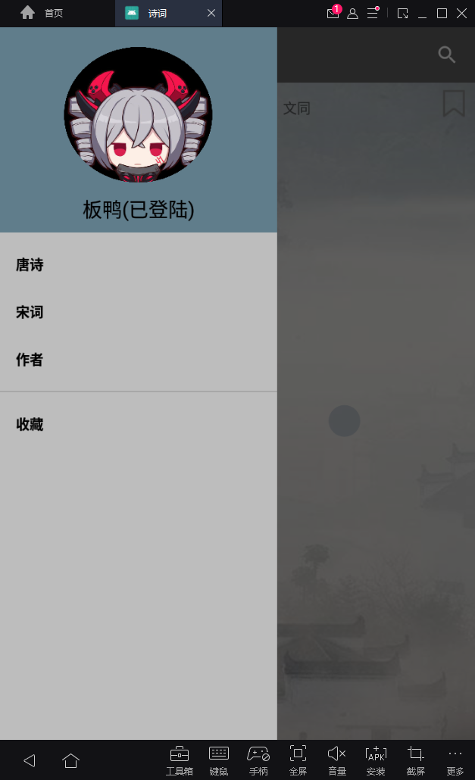
UI构图展示
侧边导航栏
主页

Slide 4
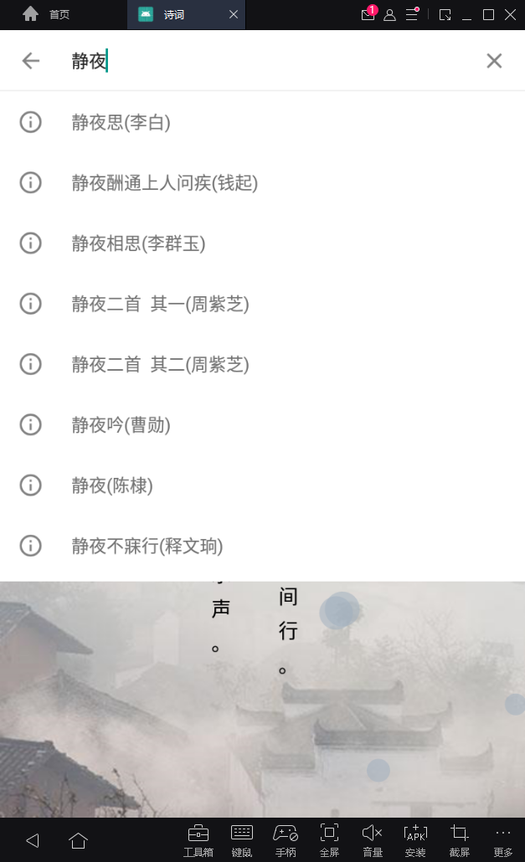
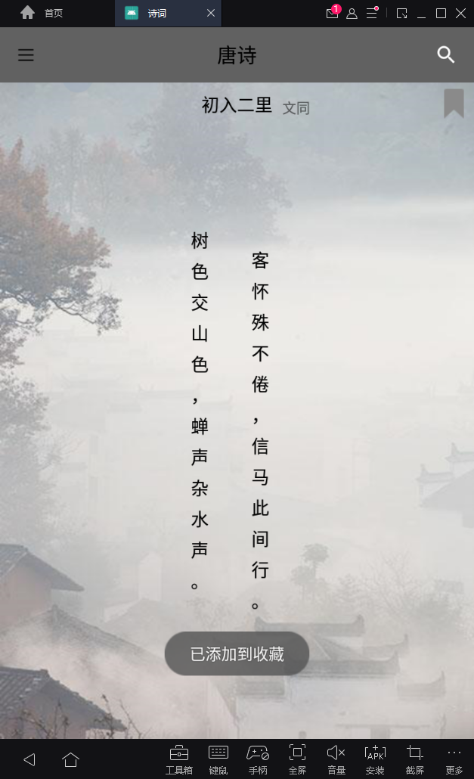
UI构图展示
搜索栏
收藏点击

Slide 5
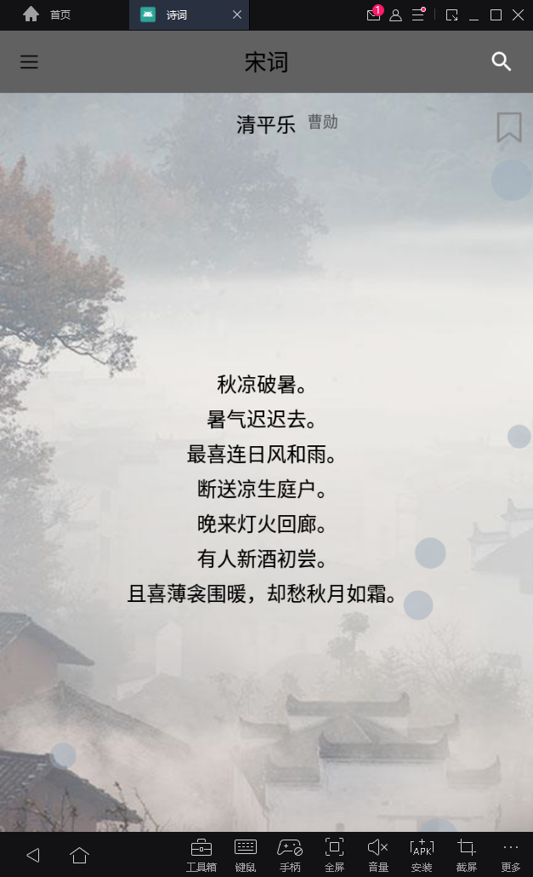
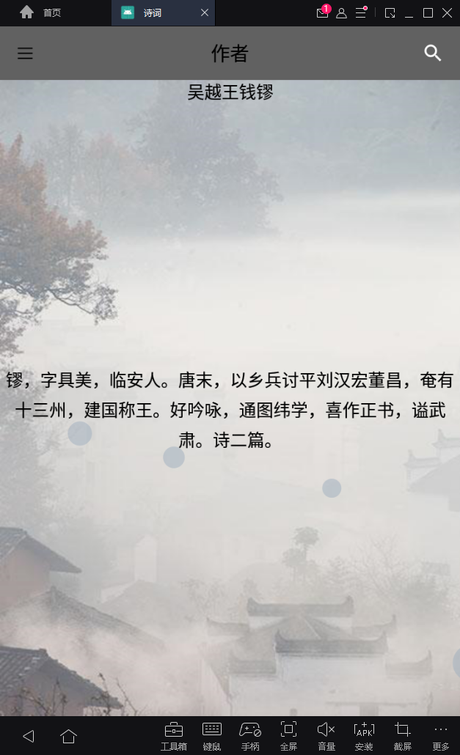
UI构图展示
宋词
作者

Slide 6
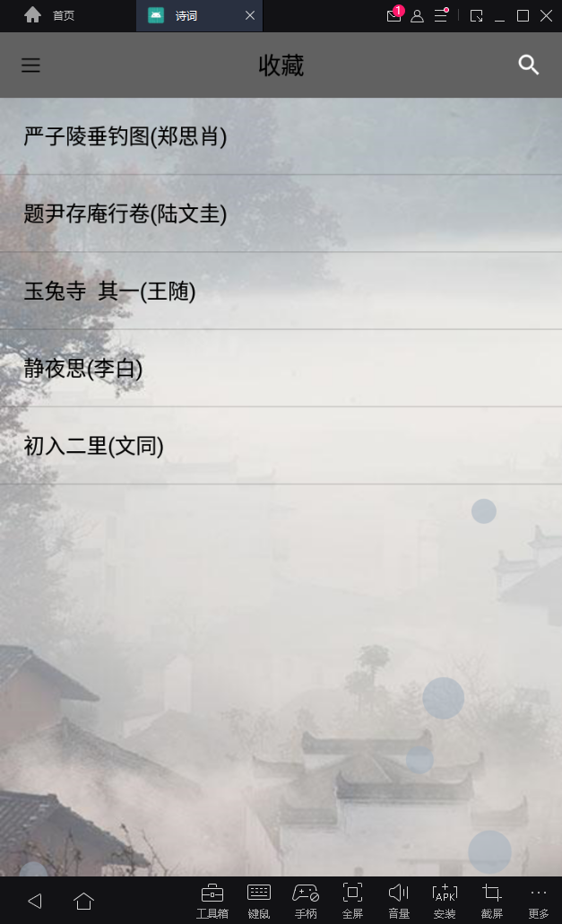
UI构图展示
收藏

Slide 7
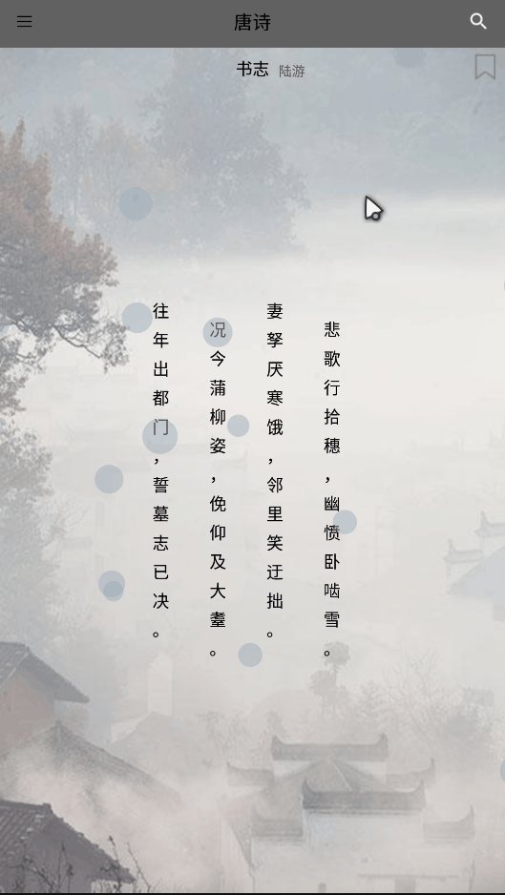
2.UI动效展示
粒子特效
文本渐入效果
水滴刷新特效

Slide 8
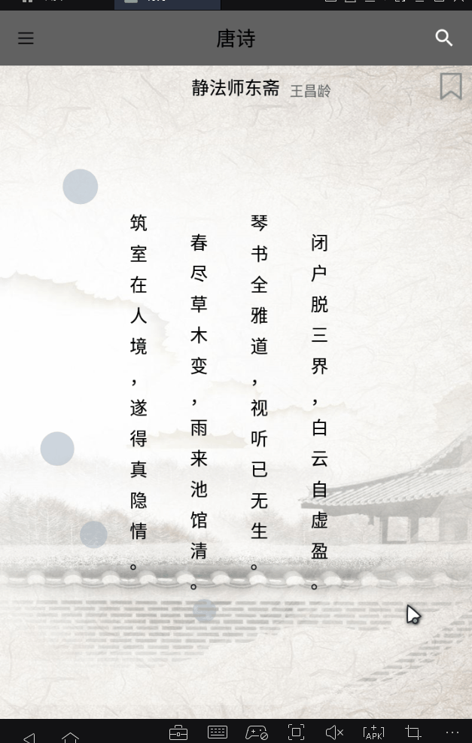
2.UI动效展示
背景渐变动画
（概率触发）

Slide 9
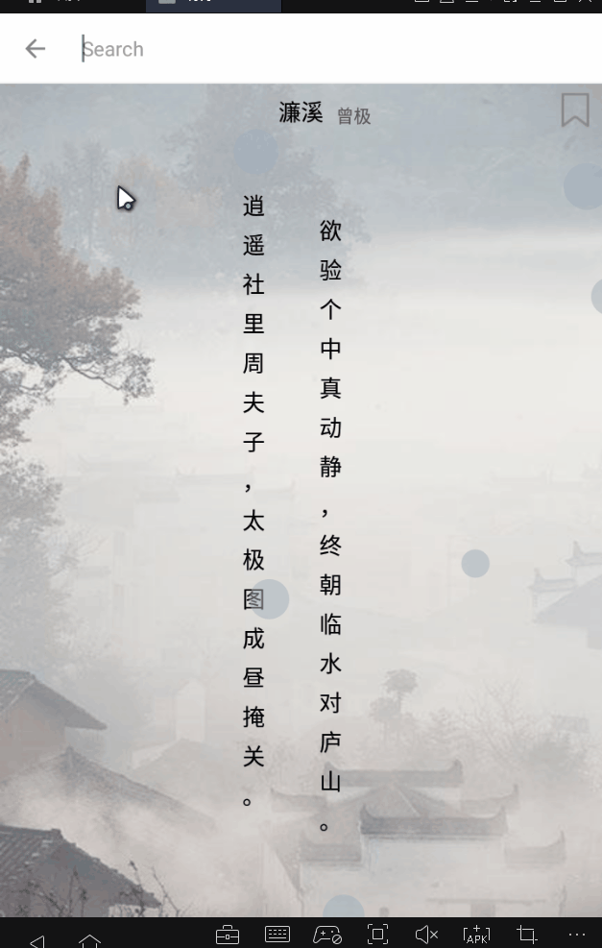
2.UI动效展示
即时搜索建议
加载动画

